Slide 1
SCHIMB DE EXPERIENȚĂ INTERJUDEȚEAN
,, Provocările educației online – modalități de comunicare
și învățare online în învățământul preșcolar”
Profesor înv. preșcolar Moldoveanu Alina
Profesor înv. preșcolar Marian Maria
Profesor înv. preșcolar Șerban Ionela
Grădinița cu P.P.Nr. 4 Reghin- Structură Gr. P. P. Nr. 2 Reghin

Slide 2
SCHIMB DE EXPERIENȚĂ INTERJUDEȚEAN ,, Provocările educației online – modalități de comunicare și învățare online în învățământul preșcolar” ●Activitate realizată la Reghin și transmisă online: 28.02. 2022 ●Activitate realizată la Maieru și transmisă online: 29.03. 2022 ●Activitate realizată la Sângeorz-Băi și transmisă online: 8.04.2022 ●Activitate ce se va realiza la Reghin și va fi transmisă online: 26.05.2022 Anul școlar 2021-2022

Slide 3
Activitățile noastre realizate în cadrul schimbului de experiență ne aduc împlinire și prețuire față de colegele noastre din județul Bistrița-Năsăud, de copii și părinți. Și când facem referire la Bistrița-Năsăud, vorbim despre grădinițele din localitățile Maieru și Sângeorz-Băi.
Pandemia ne-a impus multe restricții, dar noi am reușit să rămânem unite. Prin intermediul grupului de whatsapp al schimbului de experiență, și nu numai, am schimbat idei de cum anume să realizăm educația în online, exemple de activități pe care să le trecem prin filtrul nostru și să le transmitem, mai apoi, părinților și preșcolarilor.
Încă din acele vremuri de izolare, am stabilit ca atunci când lumea se va însănătoși, vom continua ceea ce ne-a fost furat de pandemie: exemplele noastre de bune practici. Și așa s-a născut ideea pentru al treilea an al parteneriatului nostru cu județul Bistrița-Năsăud. Un an al provocărilor!
Una din provocările deja lansate în societatea contemporană era necesitatea regândirii educației. Cadrele didactice au fost nevoite să se acomodeze cu sistemul online, educatoarele, în schimb, să reușească să ajungă la copii prin intermediul online-ului, să îi țină ancorați în actul educațional și să îi determine să învețe, strecurându-se între programul de muncă al părinților și orarul de la școală al fraților mai mari.

Slide 4
Pe fondul existenței unui interes și disponibilitate din partea factorilor educaționali pentru promovarea și diseminarea acțiunilor realizate conform Curriculumului pentru educație timpurie în contextul pandemic, prin acest schimb de experiență am propus activități realizate online prin diferite modalități și mijloace de realizare. Toate acestea contribuie la atragerea copiilor spre mediul școlar și reducerea abandonului școlar.
Activitățile desfășurate în cel de-al treilea an al schimbului de experiență încurajează munca în echipă, solidaritatea și unitatea. Nu mai vorbim despre legarea prieteniilor trainice, e de la sine înțeles. Nu degeaba am ales ca titlu „Provocările educației online – modalități de comunicare și învățare online în învățământul preșcolar”. Ce ne-am dorit? Să familiarizăm copiii cu diferite modalități de învățare în contextul pandemic, prin diseminarea bunelor practici din grădinițele partenere. Cum am realizat aceste activități? 100% în online.

Slide 5
Să vă dau câteva exemple: Concursul regional Un mărțișor pentru fiecare, organizat de grădinița noastră, nu le e străin educatoarelor din județele Harghita, Cluj, Bistrița-Năsăud sau Sibiu care au participat fizic cu preșcolarii la acest concurs organizat la Muzeul Etnografic Anton Badea din Reghin. Pe scurt, vă spun că, la ultima ediție, antepandemică realizată, a luat naștere o poveste pe un șorț „Maia și mărțișorul”, prin care să realizăm captarea atenției, pregătirea copiilor pentru actul creator, prezentarea materialelor didactice...dar sunteți educatoare și știți ce înseamnă.
Cum a ajuns ca acest șorțuleț să fie parte integrantă din schimbul nostru de experiență? Simplu, spunem acum, dar dacă ne-ați fi întrebat în momentul în care s-a luat decizia de a realiza o activitate online cu Maia, când nu știam exact cum o vom pune în aplicare, vă spunem că altul ar fi fost răspunsul.
Dar când ai oameni de calitate, educatoare care chiar își doresc să schimbe ceva în educație, făcând pasul înspre modernizare și online, succesul nu întârzie să apară. Iar noi nu ne doream ca această pandemie să ne îndepărteze de la tradițiile noastre.

Slide 6
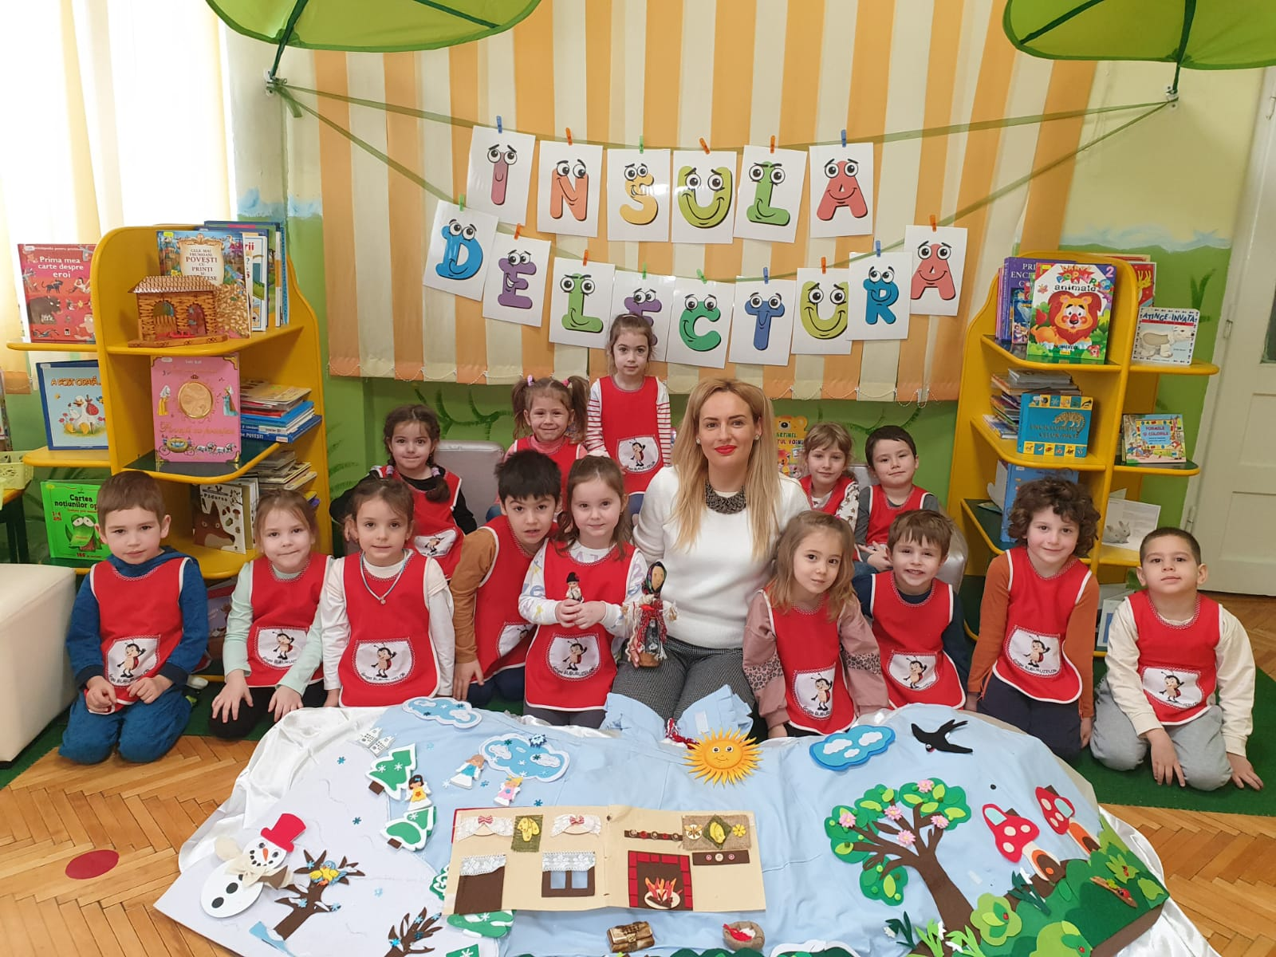
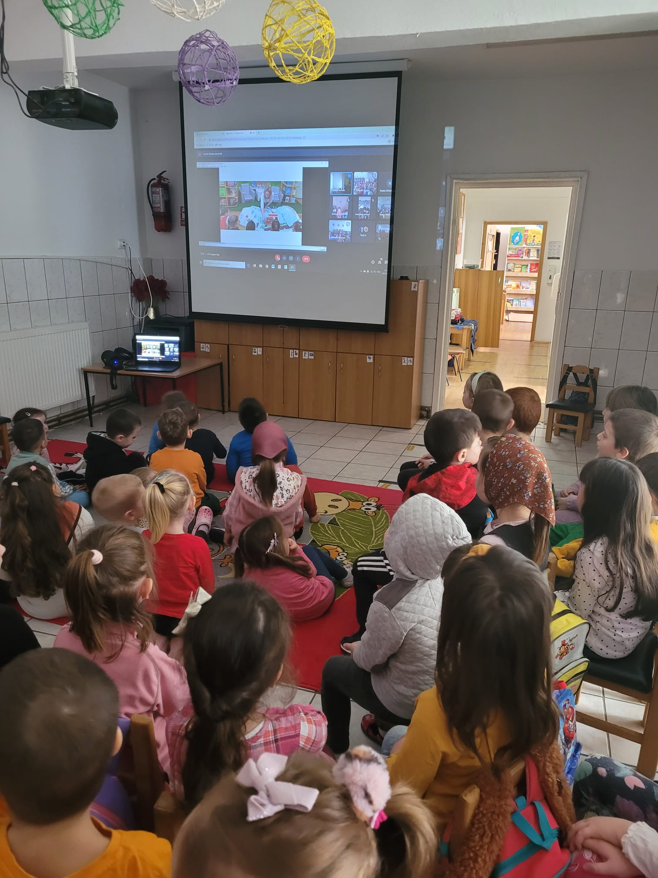
Educatoarele din Bistrița-Năsăud au fost prea fascinate de șorțul nostru și își doreau și ele un astfel de șorț. Dar pentru că al nostru e unic, am decis ca povestea Maiei să ajungă la cât mai mulți copii. Și astfel, prin intermediul Google Meet, povestea ,,Maia și mărțișorul” a fost ascultată în data de 28 martie 2022 de peste 400 de copii din județele Mureș și Bistrița-Năsăud
,,Maia și mărțișorul” –activitate online pe Google Meet, 28.02.2022,
susținută de prof. Șerban Ionela și prof. Moldoveanu Alina de la Reghin
Ce am învățat noi de la această activitate? Că totul e posibil, atâta timp cât îți dorești cu adevărat. Ce au învățat colegele din cadrul schimbului de experiență? Că o poveste poate fi spusă unui număr atât de mare de copii și în online.

Slide 7
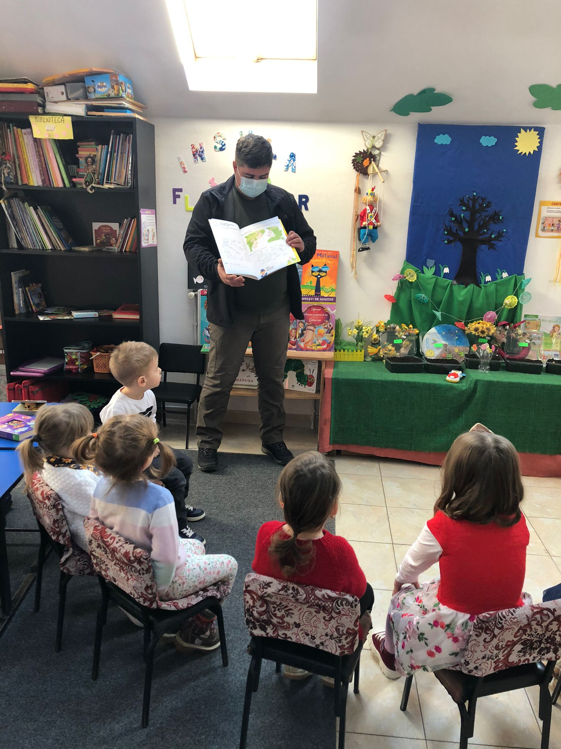
Și pentru că suntem la capitolul povești, în acest schimb de experiență, prietenele noastre de la Maieru ne-au demonstrat modul în care au implementat lectura cu voce tare la ele în grădinițe, implicând beneficiarii direcți și indirecți ai educației, precum și comunitatea.
,,Momente de lectură în grădiniță” –activitate online pe Google Meet, 29.03.2022, susținută de prof. Roman Mihaela și prof. Scridonesi Felicia de la Maieru

Slide 8
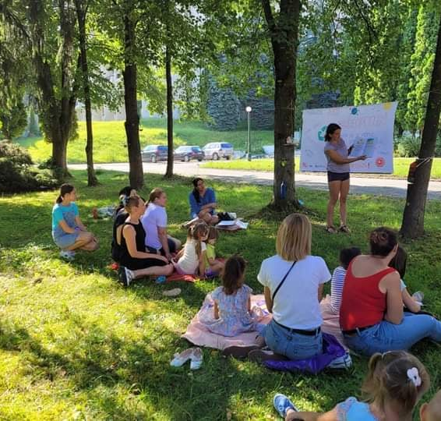
Tot așa am învățat de la partenerele din Sângeorz- Băi despre cum anume poți implica familia în educația copilului, prin intermediul proiectului Clubul Familiei, o continuare a seriei proiectelor inițiate de Asociația OvidiuRo, doar că la un nivel mai mare de această dată, unitatea de învățământ din Sângeorz-Băi fiind implicată în proiectul pilot.
,,Clubul familiei” –activitate online pe Google Meet, 8.04.2022, susținută de prof. Ureche Adela și prof. Grapini Ionela la Sângeorz-Băi

Slide 9
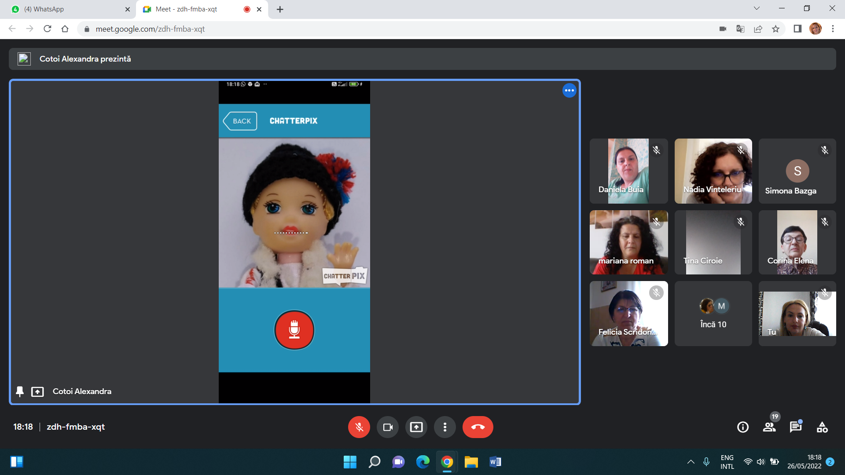
Activitățile din cadrul proiectului au continuat prin prezentarea unor aplicații utile în crearea de materiale didactice digitale pentru procesul educațional. Colegele partenere au învățat în cadrul următoarei întâlniri din cel de-al treilea an al schimbului de experiență, cum anume să utilizăm platforme cu ajutorul cărora să vizităm virtual orice colț al lumii, muzee, grădini zoologice sau diverse castele, dar și cum să creeze jocuri sau filmulețe atractive pentru copii prin aplicația Inshot sau cum să dea glas unei simple fotografii.
,,Aplicații utile: Inshot, ChatterPix ” –activitate online pe Google Meet, 26.05.2022,
susținută de prof. Cotoi Alexandra de la Reghin

Slide 10
De-a lungul anilor, am parcurs împreună experiențe de neuitat, am învățat unele de la altele, am schimbat idei, am crescut și evoluat împreună. Vă sugerăm să încercați și dvs. astfel de schimburi de experiență.

